Slide 1
FEN BİLİMLERİ BİLGİ YARIŞMASI
7. SINIF
1. YARIŞMA

Slide 2
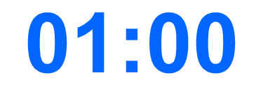
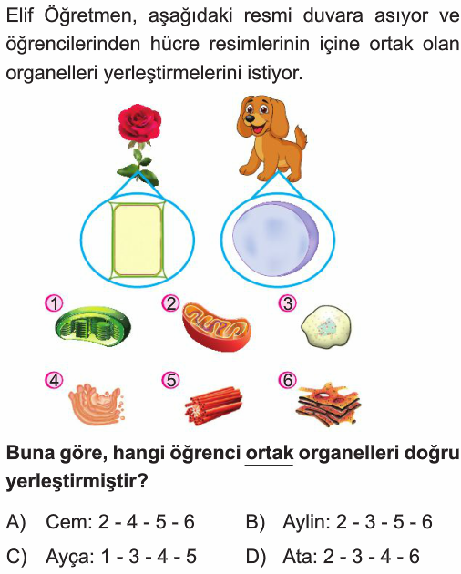
SORU:1

Slide 3
DOĞRU CEVAP
D

Slide 4
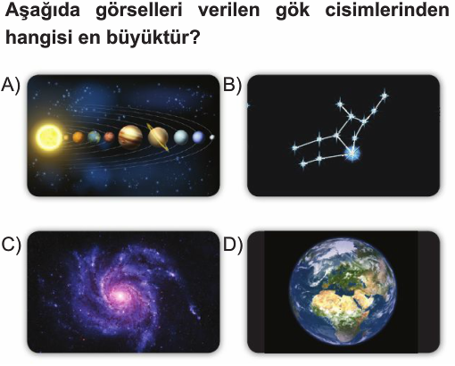
SORU:2

Slide 5
DOĞRU CEVAP
C

Slide 6
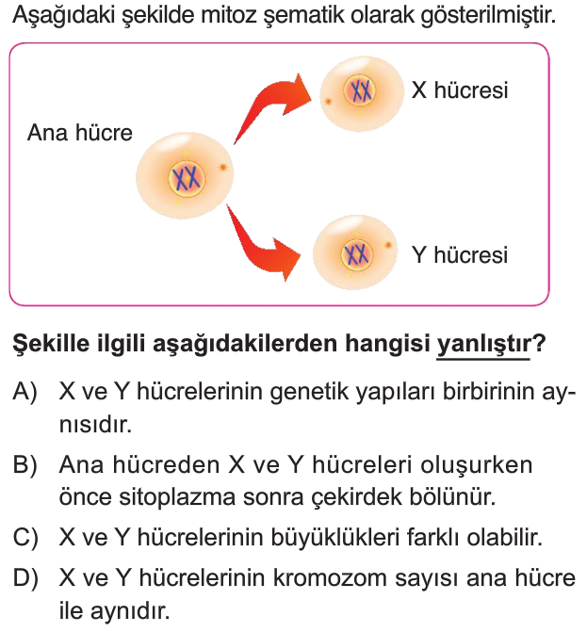
SORU:3

Slide 7
DOĞRU CEVAP
B

Slide 8
SORU:4

Slide 9
DOĞRU CEVAP
A

Slide 10
SORU:5

Slide 11
DOĞRU CEVAP
C

Slide 12
SORU:6

Slide 13
DOĞRU CEVAP
B

Slide 14
SORU:7

Slide 15
DOĞRU CEVAP
B

Slide 16
SORU:8

Slide 17
DOĞRU CEVAP
C

Slide 18
SORU:9

Slide 19
DOĞRU CEVAP
C

Slide 20
SORU:10

Slide 21
DOĞRU CEVAP
D

Slide 22
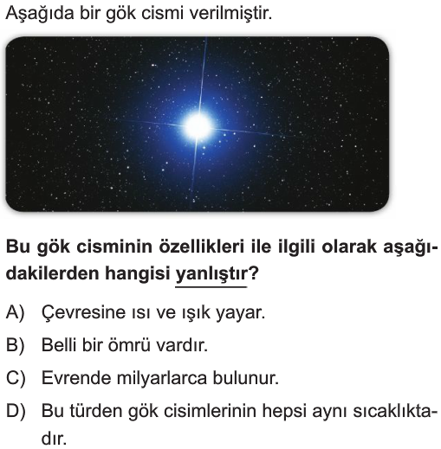
SORU:11

Slide 23
DOĞRU CEVAP
D

Slide 24
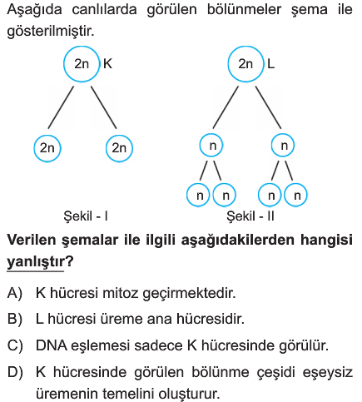
SORU:12

Slide 25
DOĞRU CEVAP
C

Slide 26
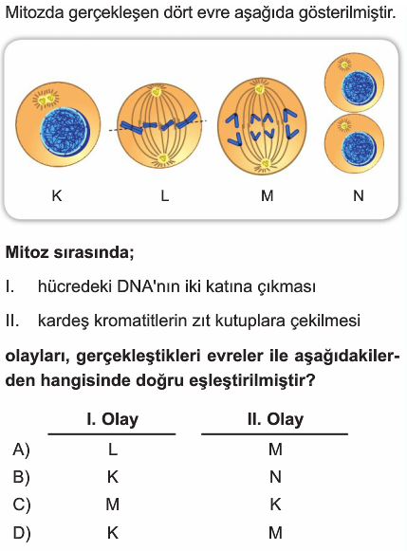
SORU:13

Slide 27
DOĞRU CEVAP
D

Slide 28
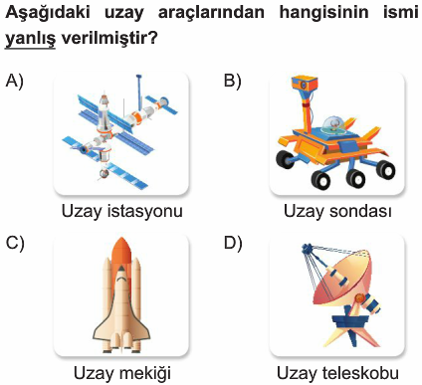
SORU:14

Slide 29
DOĞRU CEVAP
D

Slide 30
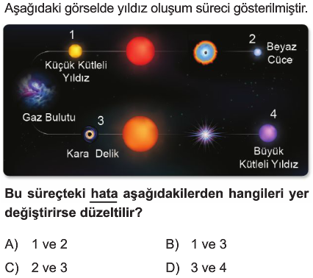
SORU:15

Slide 31
DOĞRU CEVAP
D

Slide 32
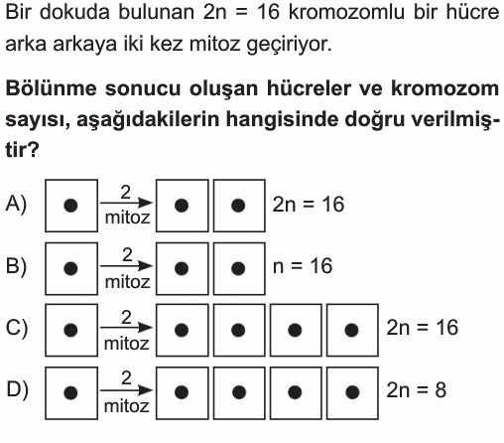
SORU:16

Slide 33
DOĞRU CEVAP
C

Slide 34
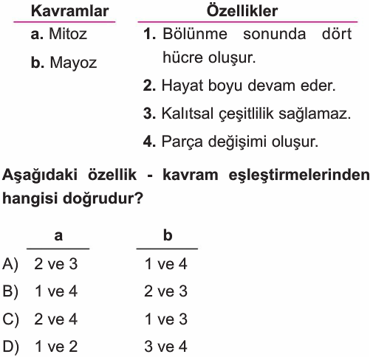
SORU:17

Slide 35
DOĞRU CEVAP
A

Slide 36
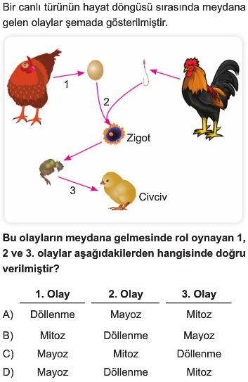
SORU:18

Slide 37
DOĞRU CEVAP
D

Slide 38
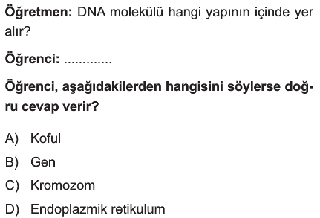
SORU:19

Slide 39
DOĞRU CEVAP
C

Slide 40
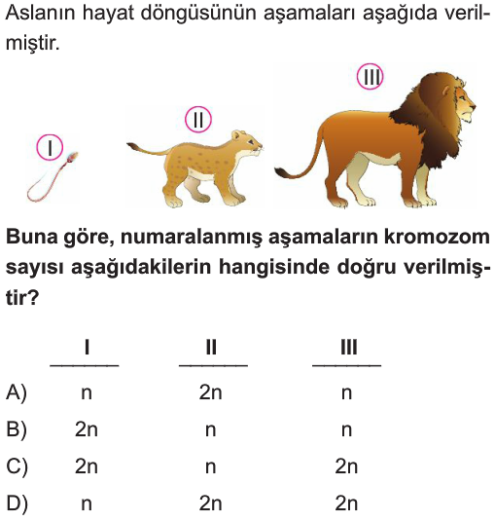
SORU:20

Slide 41
DOĞRU CEVAP
D

Slide 42
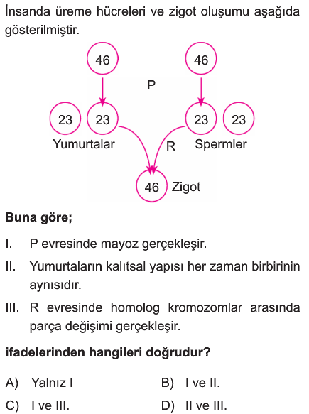
SORU:21

Slide 43
DOĞRU CEVAP
A

Slide 44
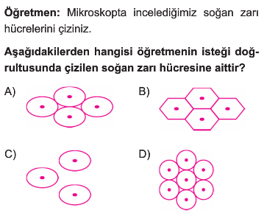
SORU:22

Slide 45
DOĞRU CEVAP
B

Slide 46
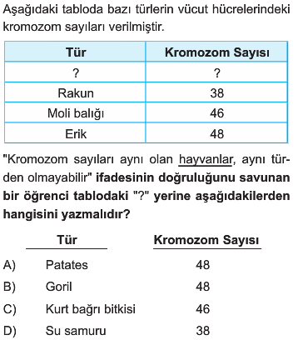
SORU:23

Slide 47
DOĞRU CEVAP
D

Slide 48
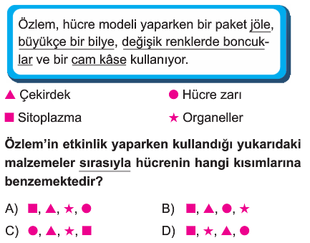
SORU:24

Slide 49
DOĞRU CEVAP
A

Slide 50
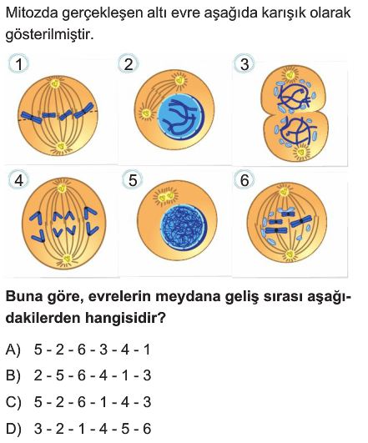
SORU:25

Slide 51
DOĞRU CEVAP
C

Slide 52
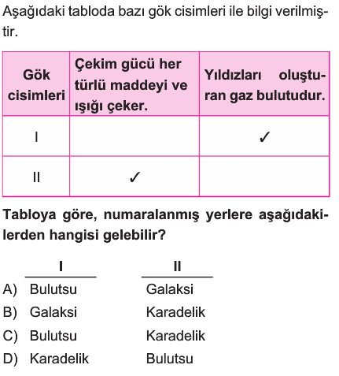
SORU:26

Slide 53
DOĞRU CEVAP
C

Slide 54
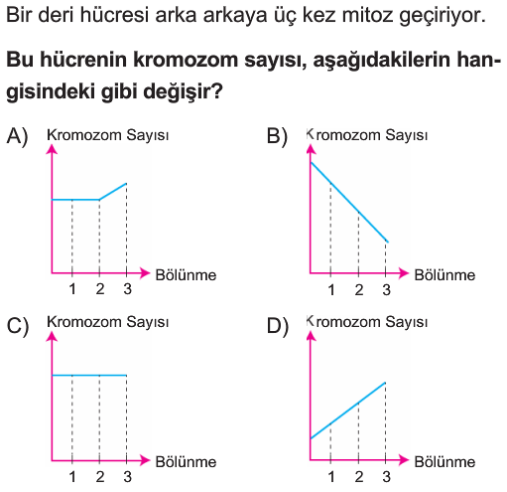
SORU:27

Slide 55
DOĞRU CEVAP
C

Slide 56
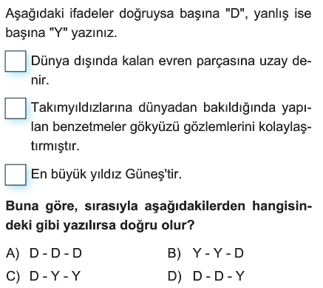
SORU:28

Slide 57
DOĞRU CEVAP
D

Slide 58
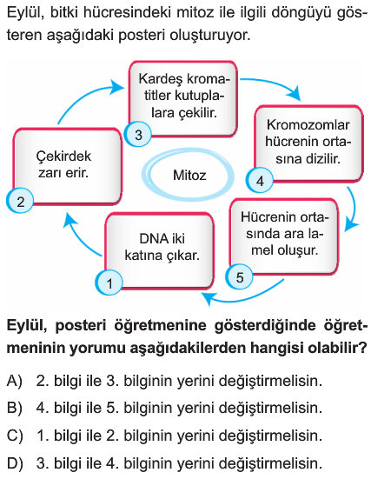
SORU:29

Slide 59
DOĞRU CEVAP
D

Slide 60
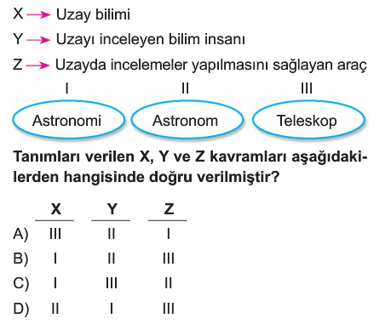
SORU:30

Slide 61
DOĞRU CEVAP
B

Slide 62
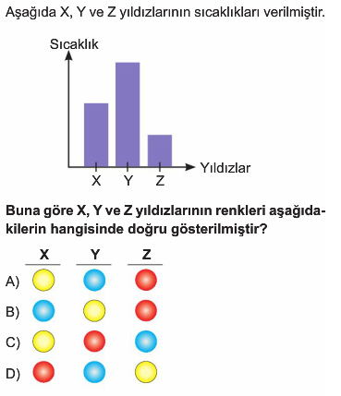
SORU:31

Slide 63
DOĞRU CEVAP
A

Slide 64
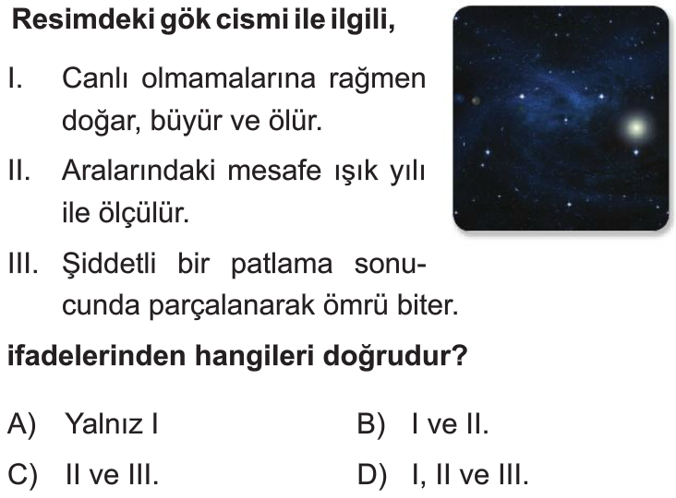
SORU:32

Slide 65
DOĞRU CEVAP
D

Slide 66
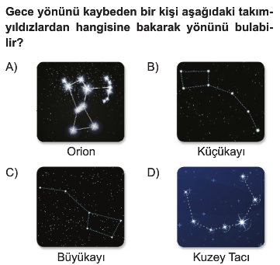
SORU:33

Slide 67
DOĞRU CEVAP
B

Slide 68
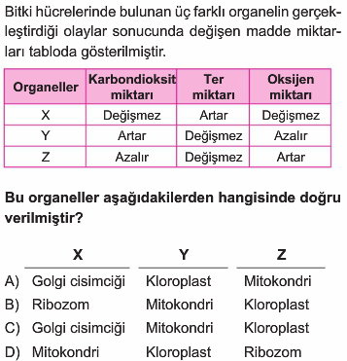
SORU:34

Slide 69
DOĞRU CEVAP
c

Slide 70
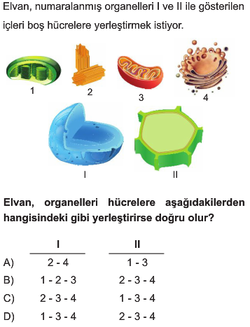
SORU:35

Slide 71
DOĞRU CEVAP
C

Slide 72
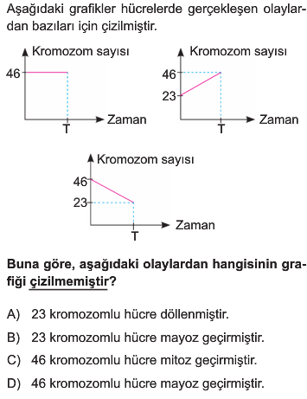
SORU:36

Slide 73
DOĞRU CEVAP
B

Slide 74
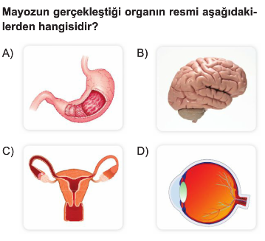
SORU:37

Slide 75
DOĞRU CEVAP
C

Slide 76
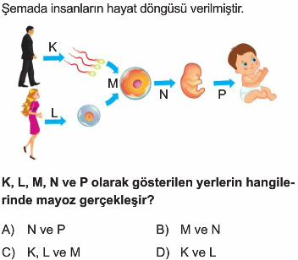
SORU:38

Slide 77
DOĞRU CEVAP
D

Slide 78
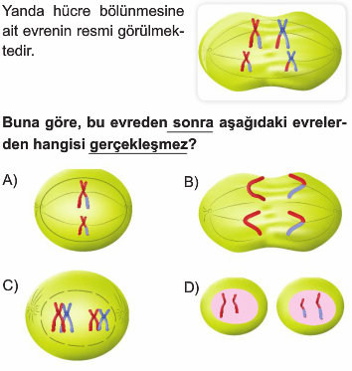
SORU:39

Slide 79
DOĞRU CEVAP
C

Slide 80
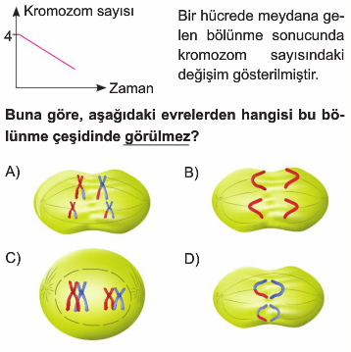
SORU:40

Slide 81
DOĞRU CEVAP
B

Slide 82
ERDOĞAN BULUT
FEN BİLİMLERİ
ÖĞRETMENİ

